Slide 1
60초 살아남기
survive_60second

Slide 2
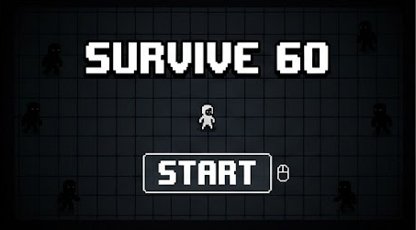
예시 시작 화면

Slide 3
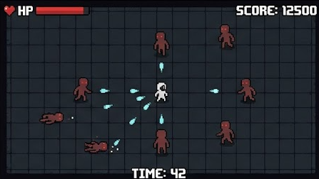
예시 인게임 화면

Slide 4
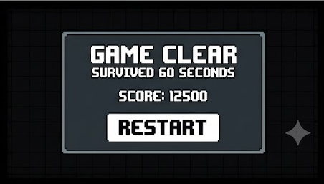
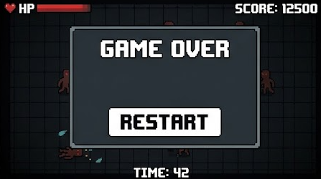
게임 클리어
게임 오버
예시 게임 종료 화면

Slide 5
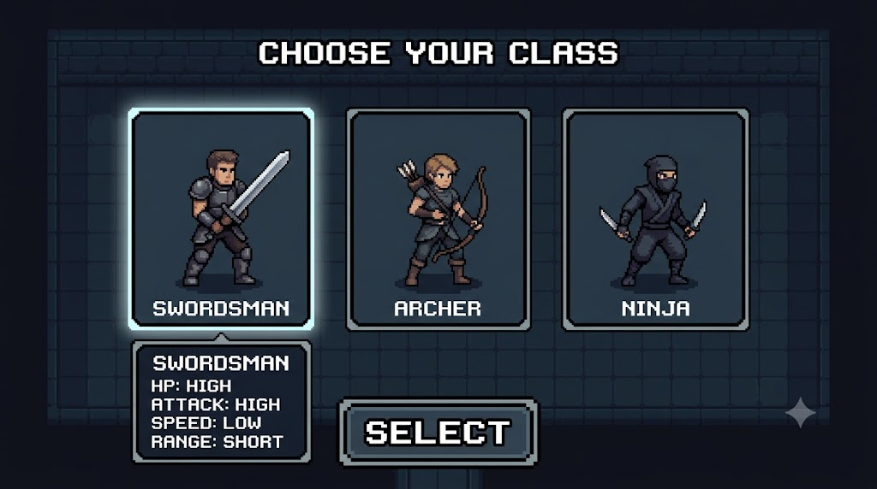
캐릭터 선택창

